Slide 1
Ceilometer
Ceilometer项目开始于2012年，最初用于一个简单目标：收集OpenStack项目的信息，计费系统使用该数据源生成费用账单，称之为“计量”。
随后，Ceilometer收集的指标越来越多，社区开始给Ceilometer增加第二个目标：成为一个标准的采集指标机制，而不管指标的用途。
最近，随着Heat项目的诞生，OpenStack项目需要一个工具来观察关键变量，并触发不同的响应。因为Ceilometer已经收集了大量的指标，该工作顺理成章的成为了Ceilometer的扩展，称之为“告警”。
注：从L版本开始，Ceilometer项目专注于指标采集。告警从Ceilometer独立出来，创建了一个新的项目Aodh。

Slide 2
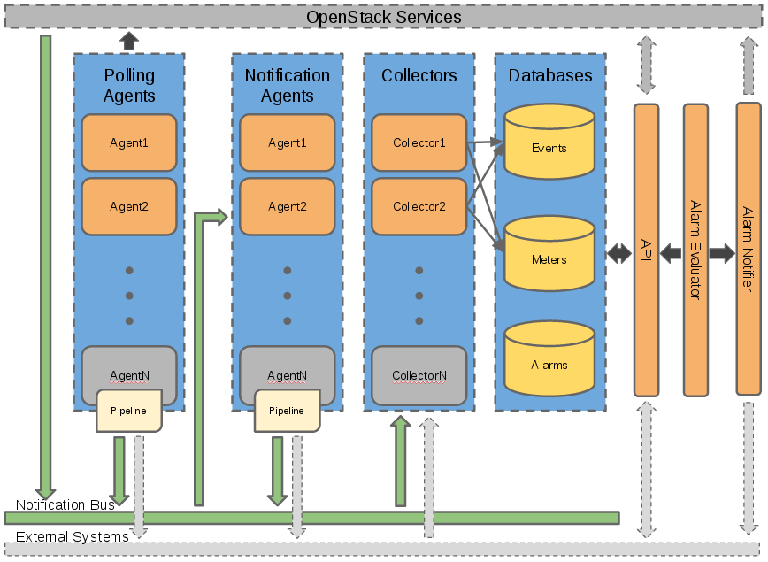
Ceilometer架构

Slide 3
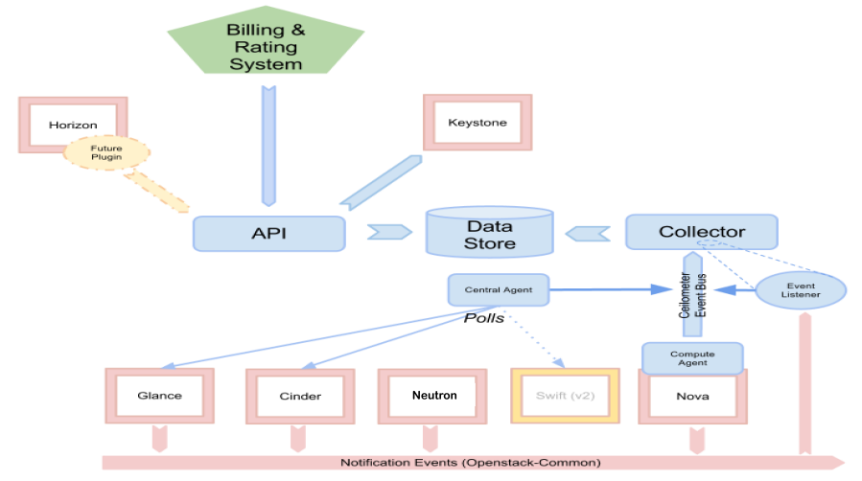
Ceilometer架构

Slide 4
Ceilometer基础组件
Compute Agent
- 运行在每个计算节点，采集性能指标
Central Agent
- 运行在管理节点，调用OpenStack其它组件api采集指标
Notification Agent
- 运行在管理节点，接收其它组件主动上报的通知消息
Collector
- 运行在管理节点，基于AMQP接收消息，并记录到Data Store
Data Store
- 持久化数据存储（MongoDB/MySQL）
API
- 运行在管理节点，提供接口访问Data Store
- 设置告警条件和动作
Alarm Evaluator
- 运行在管理节点，根据用户设置的告警条件进行告警评估
Alarm Notifier
- 运行在管理节点，告警通知（Http callback/ LOG）

Slide 5
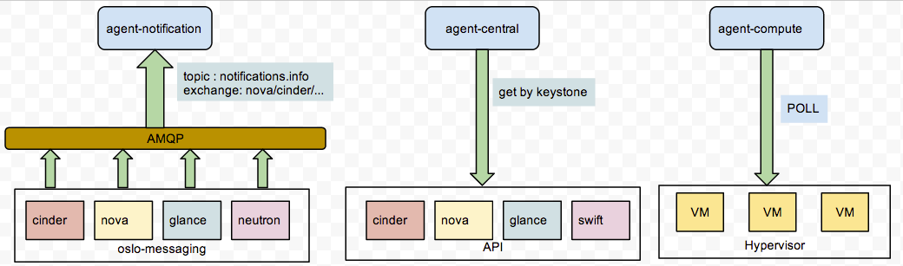
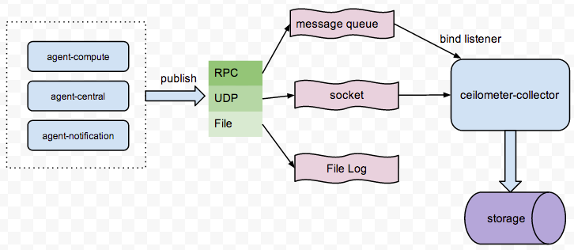
Ceilometer数据采集机制
agent-notification负责收集各个组件推送的消息
agent-central是通过各个组件API方式收集有用的信息
agent-compute只负责收集本计算节点信息
agent-*服务负责采集信息，采集的信息可以通过三种方式发布：
RPC
UDP
File

Slide 6
Heat
Heat提供了一个模板来描述云应用，通过调用相应的OpenStack API接口生成运行的云应用程序。
Heat将其它OpenStack的核心组件集成到了一个文件模板系统，该模板允许创建大部分OpenStack资源类型（例如实例、浮动IP、卷、安全组、用户等），以及一些更高级的功能例如高可用性、自动缩放和嵌套栈。通过与其它OpenStack核心项目的紧密集成，所有OpenStack核心项目能够获得更大的用户群。
允许部署人员直接通过Heat集成，或者增加自定义插件。

Slide 7
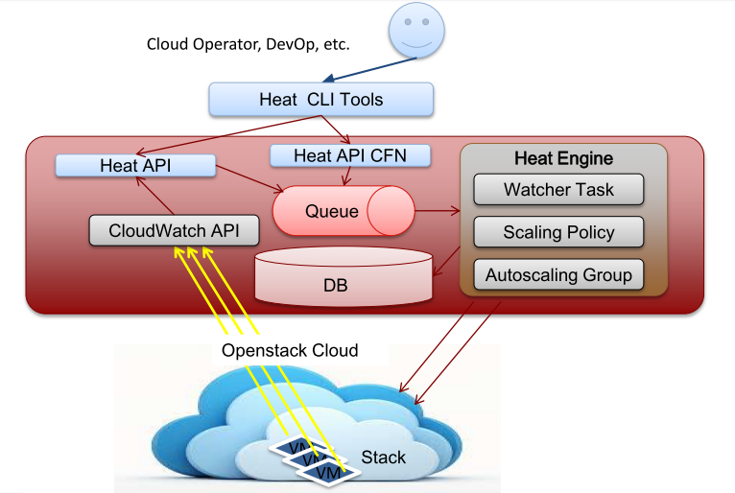
Heat架构

Slide 8
Heat基础组件
heat
- heat工具是一个CLI，与heat-api通信来执行AWS CloudFormation API。终端开发者也可以直接使用heat REST API。
heat-api
- 提供OpenStack原生REST API，将API请求通过RPC发送给heat-engine。
heat-api-cfn
- 提供AWS查询API，与AWS CloudFormation兼容，将API请求通过RPC发送给heat-engine。
heat-engine
- 主要职责是协调模板的启动，并提供事件返回给API用户。
heat-cfntools
- 包括了一些和Heat配合使用的小工具，它们运行在虚拟机内部。

Slide 9
Heat实现的功能
云基础设施搭建
- 描述云基础设施的资源，例如服务器、网络、存储等，以及它们之间的关联
- 修改云平台部署并实施
虚拟机内软件部署
- 与Puppet和Chef集成
- 通过cloud-init传递参数
弹性伸缩
- 基于Ceilometer告警机制实现资源弹性伸缩
虚拟机HA
- 监控虚拟机内部软件状态
- 定义软件异常处理策略，重启服务/进程或虚拟机

